Slide 1

Multithreading
.NET
https://github.com/kontur-courses/multithread-async
Клабуков Эрик
Старший инженер-программист
kontur.ru

Slide 2

Тест по материалу подготовки
Пройти тест можно перейдя по ссылке: https://forms.gle/fWuMLseguYdtJJHW8
Или отсканировав QR

Slide 3
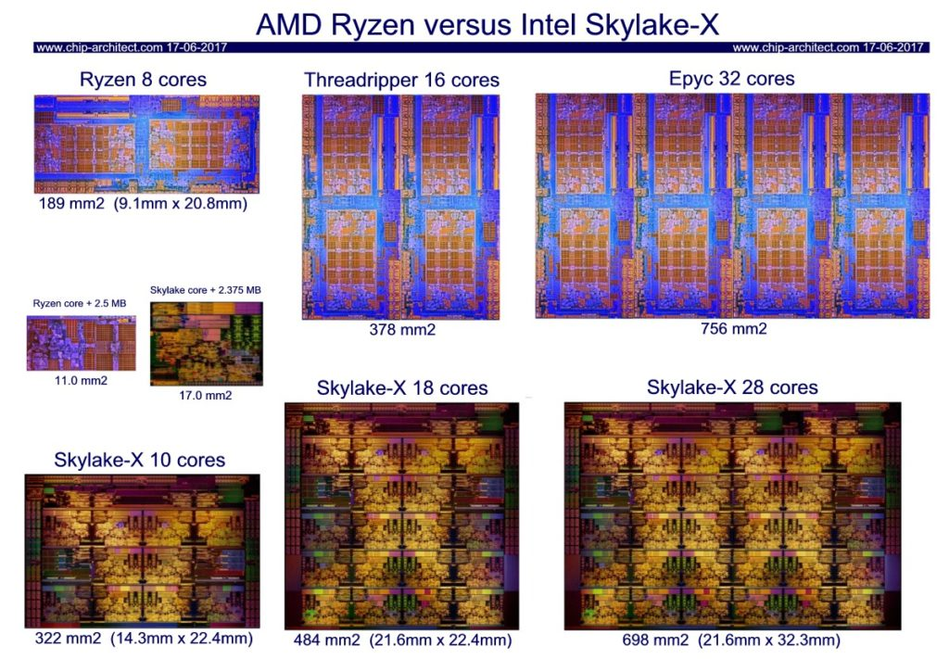
Зачем все это нужно
Notes:
Зачем же нужна многопоточность? Время одноядерных процессоров давно прошло, теперь процессоры содержат в основном от 4 ядер и до 128 (и более).
Сервера могут в себе содержать больше 1 процессора, увеличивая количество доступных ядер Но по мимо мощности и количества ядер, так же у людей растут “аппетиты” (потребности) и количество запросов увеличивается, а отзывчивать и скорость работы теперь имеют высокие приоритеты. Поэтому чтобы ваши приложения (как серверные (облачные), так и пользовательские десктопные) были быстрые и отзывчивые, нужно уметь правильно распределять работу, распараллеливать ее , чтобы “утилизировать” ядра у пользователя или на сервере, но сделать это так, чтобы не аффэктить другие приложения ( много ядер не означает, что нужно монопольно съесть их ресурсы)

Slide 4

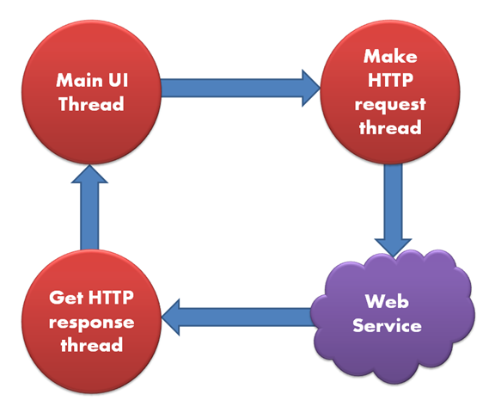
Зачем это все нужно (v2)
Рендеринг интерфейса графического приложения не должен зависать:
I/O должен быть вынесен в отдельные потоки (или использовать eventloop без ожиданий)
Все операции должны быть распараллелины, чтобы как можно быстрее выполнить обработку и показать результат пользователю
Тяжелые расчеты и операции также не должны выполняться в основном потоке интерфейса

Slide 5
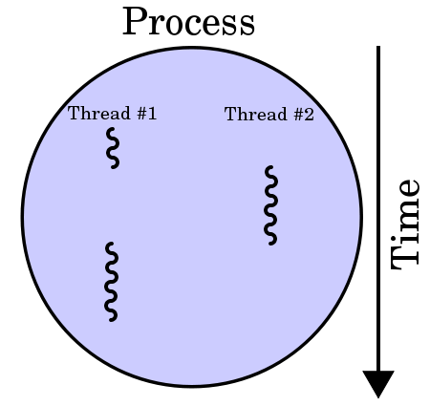

Процесс
Экземпляр исполняемого файла
Обладает:
Виртуальной памятью (код, данные)
Handles (сокеты, файловые дескрыпторы, ...)
Security Tokens
Переменные окружения
Имеет 1+ поток выполнения
Priority class
Affinity

Slide 6
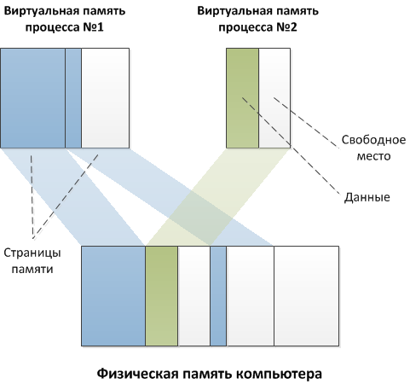
Представление памяти процесса

Slide 7

Поток выполнения (Thread)
Самостоятельная последовательность инструкций
Русурсы процесса общие между всеми потоками
Объект, управляемы планировщиком ОС
Свой контекст (стек, регистры)
Уровень приоритета
=> Base = F(Priority Class, Priority Level)
Разделяет процессорное время со всеми остальными потоками ОС
Affinity

Slide 8

Многозадачность
Кооперативная
Каждый поток сам заботится о передачи процесороного времени
За рамками рассмотрения:
UMS (User-mode scheduling) threads
Fibres
Вытесняющая
Планировщик ОС принудительно переключает ядра процессора между потоками учитывая приоритеты
Notes:
Примечание на всякий случай: UMS - это библиотека с API которое предоставляет возможность управления планированием выполнения, таким как `Yield` и `Return`. В UMS потоки сами добравольно уступают свое время выполнения другим потокам, а библиотека UMS затем планирует другой поток выполнения. Все выполняется в режиме пользователя и управялется приложением (высокий уровень контроля над планирования). Из недостатков - голо потокв т.к. кто-то пожадничает временем + сложность в отладке
Fubers - легкий поток в пользовательском режиме. Потоки планируются библиотекой Fiber которая предоставляет апи управления выполнением потоков `swtichTo` и `yield`. Fiber-ы похожи на потоки, но не имеют собственного стека, они используют стек вызывающего потока, что делает их легкими и менее накладными, чем потоки

Slide 9
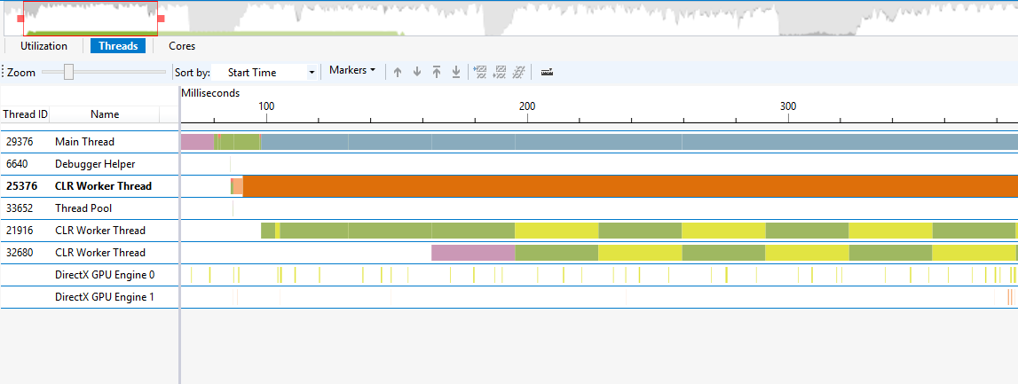
Вытесняющая многозадачность

Slide 10
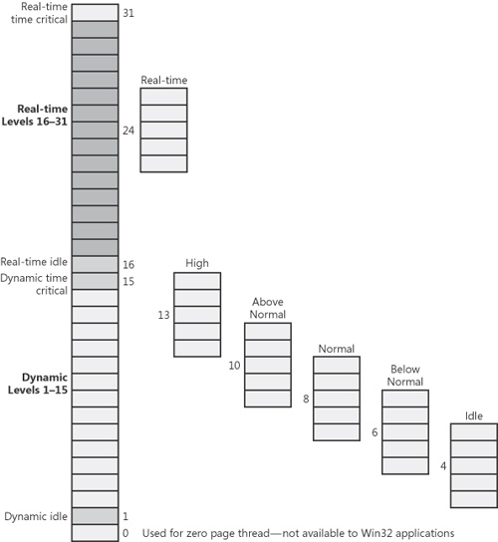
Приоритеты потоков
Base Priority = F(Priority Class, Priority Level)
0 - idle
1..15 - dynamic
16..31 - realtime

Slide 11
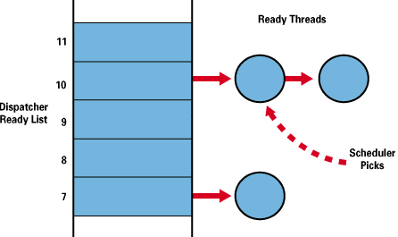
Планировщик потоков
Quantum (time slice) ~30ms или ~200ms
Переключение контекста возможно:
Закончился квант
поток ожидает события (блокирока/io/..)
Появился более высокоприоритетный поток

Slide 12
Динамический приоритет планировщика
Увилечение приоритета
Событие клавиатуры/мыши
Выход из состояния Wait
Окно стало активным
Поток ~3-4 сек. не получал квант времени
Увилечение приоритета сразу до 15
Увилечение длины кванта
Не применяется для RealTime
Выдается временно: очередной квант => -1 к приоритету и так до Base приоритета

Slide 13
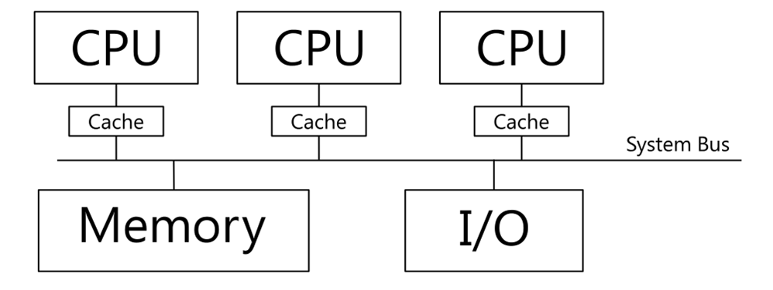
Многоядерность

Slide 14
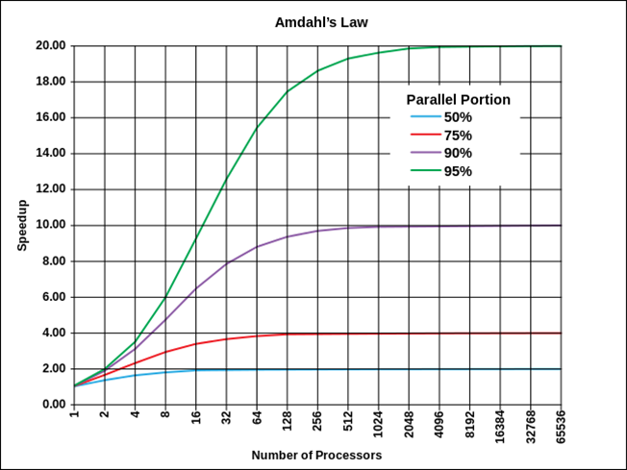
Закон Амдала
Закон Амдала гласит, что максимальное ускорение, которое можно получить от параллелизации задачи, ограничено долей задачи, которая не может быть распараллелена.
Например, если 20% задачи нельзя распараллелить (f = 0,2), то максимальное ускорение, которое можно получить с использованием бесконечного количества процессоров (n стремится к бесконечности), составляет:
S = 1 / (1 - 0,2 + 0,2/∞) = 1 / 0,2 = 5

Slide 15



Эксперимент (30 минут)
Напишите программу, которая вычислит размер кванта времени планировщика потоков. Воспользуйтесь заготовкой samples/QuantumOfSwitching
Вероятно, вам понадобится больше одного потока в своей программе. Для более достоверного расчета, вам нужно будет искуственно привязать все потоки своего процесса к одному ядру
Process.GetCurrentProcess().ProcessorAffinity = (IntPtr)(1 << processorNum)

Slide 16
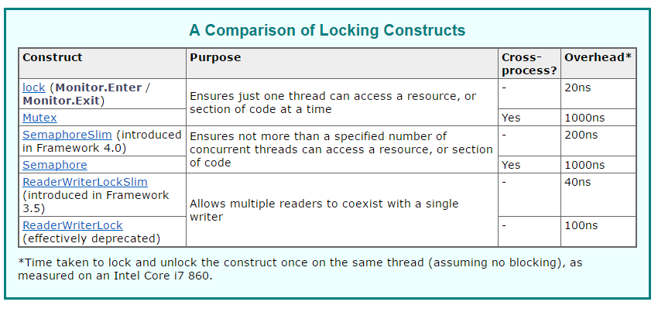
Примитивы синхронизации

Slide 17
Monitor и lock
var lockObj = new Object();
bool lockTaken = false;
try
{
Monitor.Enter(lockObj, ref lockTaken);
// Our code
}
finally
{
// Ensure that the lock is released.
if(lockTaken)
Monitor.Exit(lockObj);
}

Slide 18
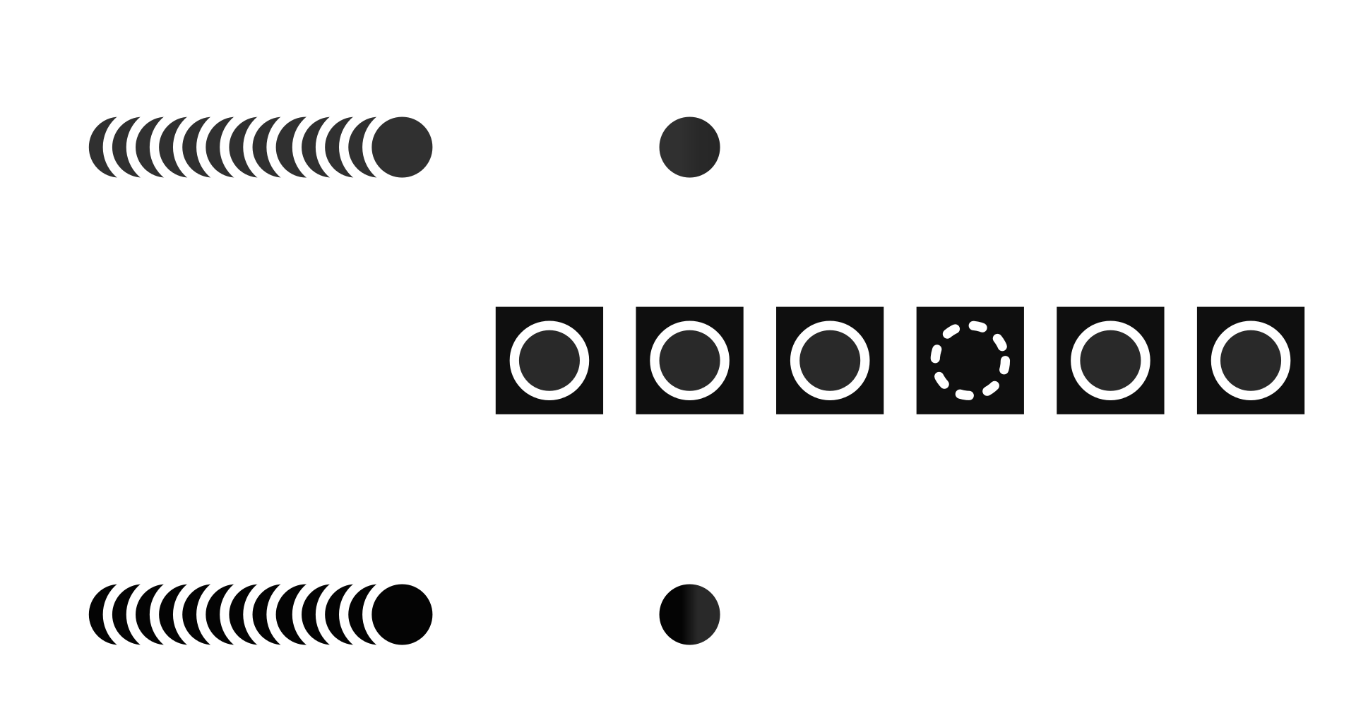
Thread Pool

Slide 19
Эксперимент (30 минут)
Напишите собственную реализацию пула потоков. Воспользуйтесь заготовкой samples/ThreadPool
Обойдитесь без использования
SpinWait.SpinUntil
BlockingCollection

Slide 20
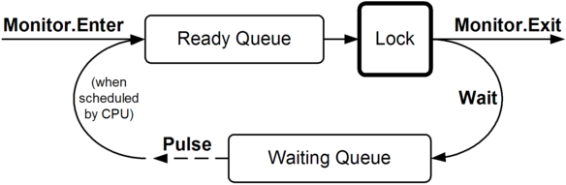
Monitor.Pulse и Monitor.Wait

Slide 21
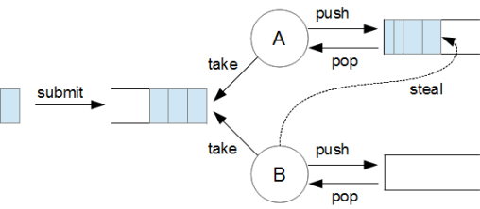
Thread Pool .NET 4.0 (и выше)

Slide 22
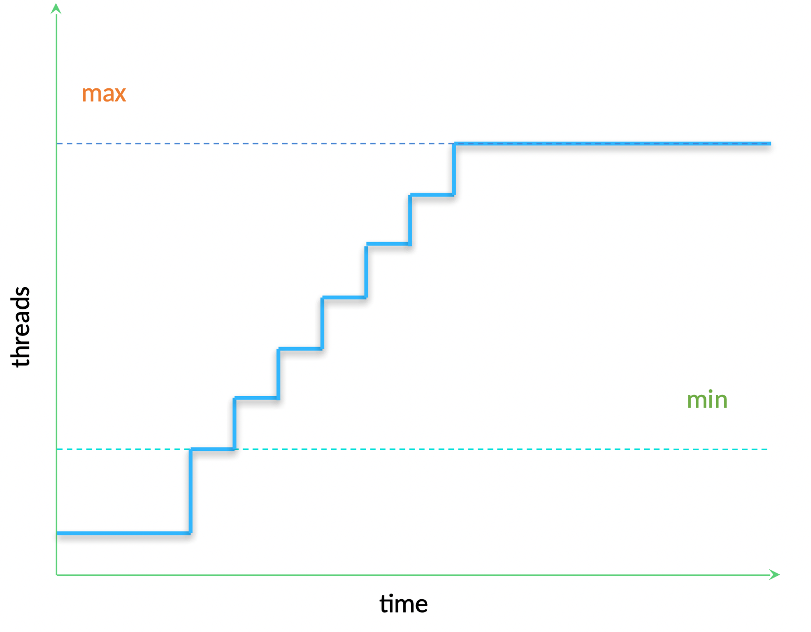
Динамический размер пула потоков
Тред пул в .NET является динамическим и может управляться через
.SetMinThreads() - для выставления минимального количества потоков в пуле
.SetMaxThreads() - для выставления максимального количества потоков в пуле

Slide 23

LockFree
Interocked
System.Collections.Concurrent
ConcurrentStack
Interlocked.CompareExchange
ConcurrentQueue
тоже Interlocked.CompareExchange
ConcurrentDictionary
на lock-ах
.NET Memory Model
Notes:
.NET Memory Model - теория выстраивания модели организации памяти. Если кратко, то правильная инициализация данных в базе и запуска параллельной работы, где порядок гарантирует (не полностью, но в большинстве случаев), что в момент использования данных/объектов/сервисов из этого или разных потоков, они будут в готовом и инициализированном состоянии Условный пример

Slide 24

Data Parallelism
Parallel LINQ (PLINQ)
Parallel class
Parallel.Invoke
Parallel.ForEach
Parallel.For

Slide 25
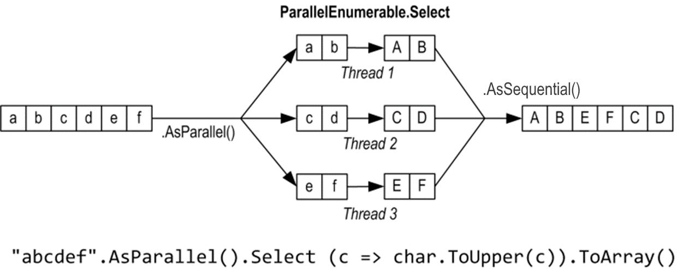
PLINQ

Slide 26
Concurrency
.WithExecutionMode()
ParallelExecutionMode.ForceParallelism
.WithDegreeOfParallelism()
1..N=512

Slide 27

Order
.AsOrdered()
Order
Deterministic output for some operators
Performance degrading
.AsUnordered()

Slide 28

Buffering
.WithMergeOptions()
AutoBuffered
NotBuffered
FullyBuffered
.WithCancellation()

Slide 29
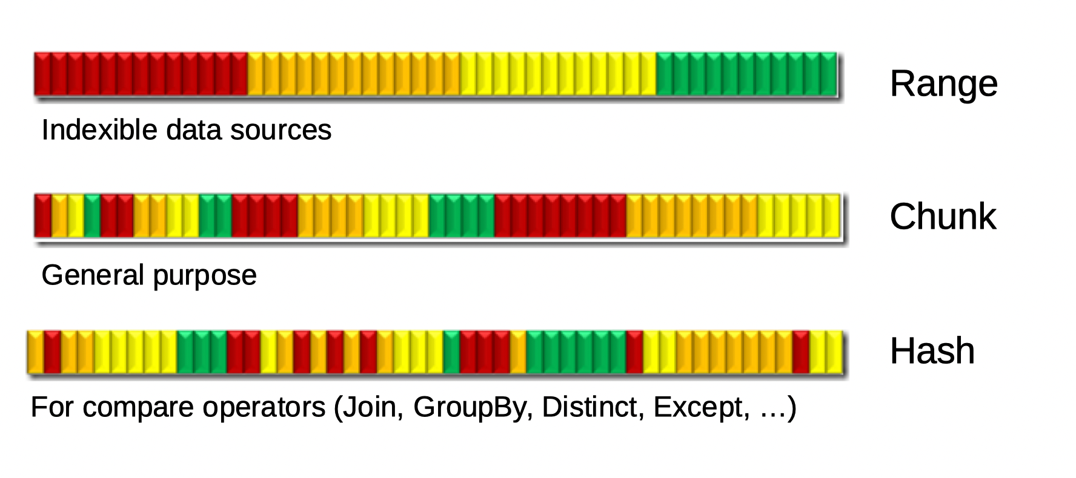
Partitioning

Slide 30
Как добится параллелизма
Число ядер CPU > 1
Отсутствие блокировок (распараллеливаемость)
Делегаты не слишком маленькие (вычислительная сложность не превышает накладные расходы)
Сохранение порядка может убить производительность (порядок не важен)

Slide 31

Благодарю
за внимание!
Вопросы?
Эрик Клабуков
Старший инженер-программист
kontur.ru

Slide 32
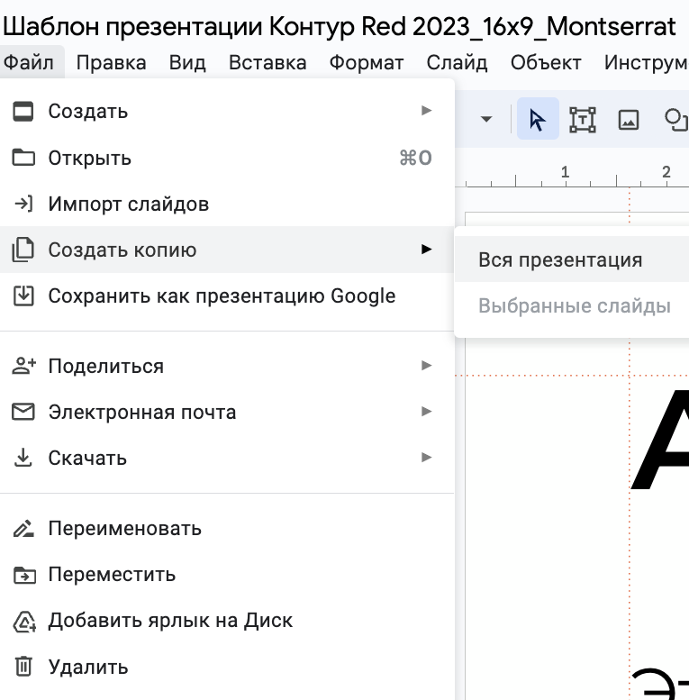
Гайдлайн
Чтобы начать оформлять презентацию, данный файл необходимо скопировать на свой Google Диск: Файл → Создать копию → Вся презентация

Slide 33
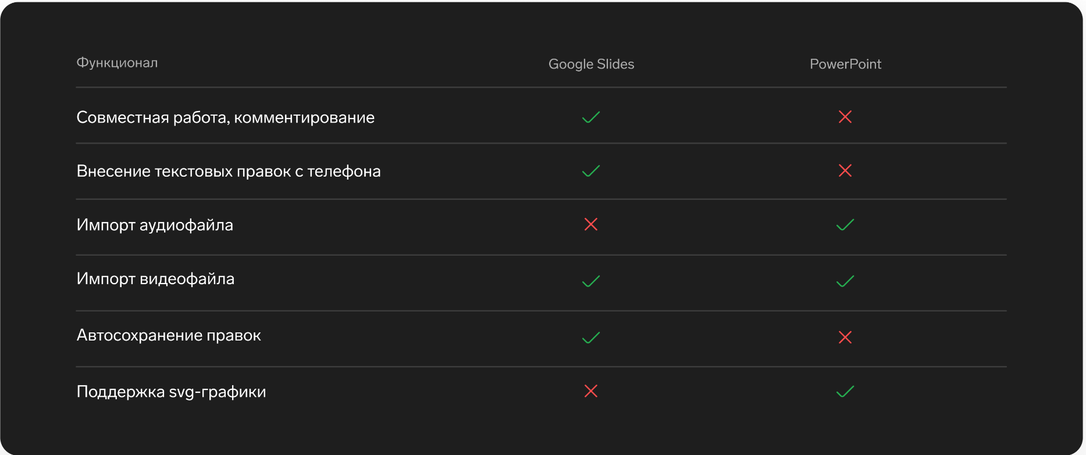
Преимущества платформ

Slide 34

Адаптивный шаблон
Этим шаблоном можно пользоваться и PowerPoint, и в Google Slides. Для работы на платформе Google нужна учетная запись.
Если вы уже работали с PowerPoint, то дополнительно учиться не придется: интерфейс практически такой же. Здесь нет некоторых инструментов, например сложной анимации переходов. Зато в презентацию удобно добавить видео из Ютуба или из Google Диска. А текстовую правку можно внести прямо с телефона.
Важное преимущество сервиса — в нем можно совместно работать над презентацией. Владельцу следует поделиться ссылкой и назначить права. В браузере Google Chrome можно работать офлайн, если включить такую возможность.

Slide 35
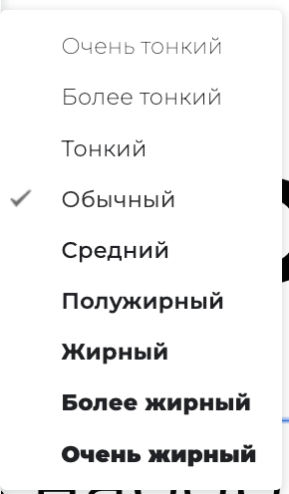
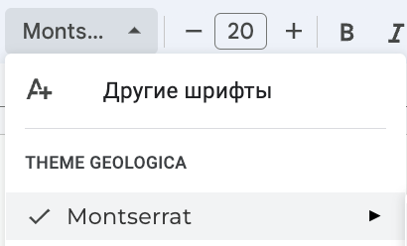
Шрифт Montserrat
Montserrat входит в набор Google шрифтов по умолчанию
50 заголовок
Используй только два вида начертания: обычный – для основного текста, жирный – для заголовков.
20 — основной
16 — дополнительный

Slide 36

Как выбрать удобный шаблон слайда
На вкладке Главная выбрать Создать слайд
Названия слайдов помогут ориентироваться
Щелкни стрелку рядом с полем Создать слайд, выбери нужный шаблон и наполни его информацией
Работай в этом же файле. Если тебе понравился какой-то слайд, продублируй его и впиши свой текст, вставь нужные иконки или изображение. Все слайды, которые тебе не понадобились можешь удалить.

Slide 37

Полезная информация
Старайся формулировать пункты кратко. Это якоря выступления, а не конспект
Пунктов не должно быть много. Чем короче, тем легче воспринимать информацию
Лучше переносить «висячие предлоги» на новую строку, нажав Shift+Enter
Полезные ресурсы
Скачать логотип СКБ Контур
Скачать логотипы продуктов
Скачать иконки продуктов
Скачать линейные иконки

Slide 38
Охранные поля
Место под фото или иллюстрацию
Во время работы над презентацией включи направляющие на вкладке Вид. Старайся не выходить за границы направляющих линий. Фото и иллюстрации выравнивай по верхней и правой границам направляющих.

Slide 39
Отступ от
заголовка
Заголовок
Отступ от заголовка до текста, если заголовок в 1 строку
Отступ от заголовка до текста, если заголовок в 2 строки
Начало текстового блока. Выбрать нужный отступ тебе помогут голубые направляющие.
Начало текстового блока. Основной заголовок массивный и ему нужно больше воздуха, чтобы текст не прилипал к нему. Особенно когда заголовок больше одной строки.
Направляющие включаются сочетанием клавиш:
Win: ALT + F9
Mac: Ctrl + Alt + Cmd + G

Slide 40
Шаблон

Slide 41

Тема выступления в две или три строки
Имя Фамилия
должность
kontur.ru

Slide 42

Тема выступления в две или три строки
Имя Фамилия
должность

Slide 43
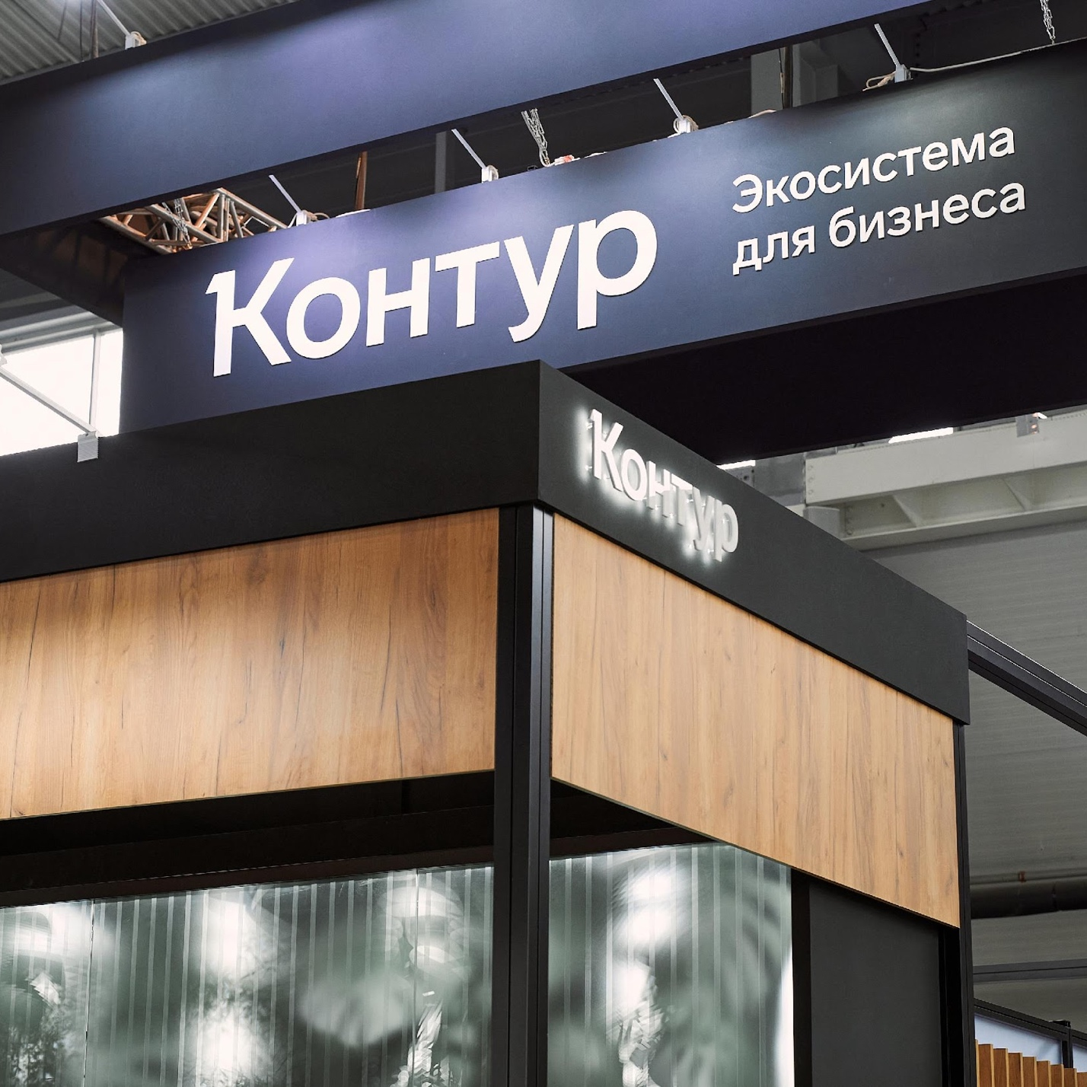
Тема выступления в две или три строки
Имя Фамилия
должность
kontur.ru

Slide 44
Длинная тема выступления в три или четыре строки
Имя Фамилия
должность
kontur.ru

Slide 45
Это исследование показало, что расхождение во взглядах является одной из основных причин распада партнерских отношений. Действительно, бывает, один партнер хочет масштабировать бизнес и продать его, а другой – сделать его наследственным. Очевидно, что им не по пути. Именно поэтому ключевые вопросы важно решить на берегу. А результат обсуждения можно закрепить в партнерском соглашении.
Выделить важную фразу в тексте: Используй инструмент текстовыделитель

Slide 46
Краткий список тезисов
Задача организации, в особенности же рамки и место обучения
Задача организации, в особенности же
Задача организации, в особенности же рамки
Задача организации, в особенности же рамки и место

Slide 47
Краткий список тезисов
Задача организации, в особенности же рамки и место обучения
Задача организации, в особенности же
Задача организации, в особенности же рамки
Задача организации, в особенности же рамки и место

Slide 48
Маркированный список
Текст маркированного списка в две строки
Текст маркированного списка в две строки
Текст маркированного списка в две строки
Длинный текст маркированного списка в две или даже в три строки
Текст маркированного списка в две строки
Текст маркированного списка в две строки
Текст маркированного списка в две строки
Длинный текст маркированного списка в две или даже в три строки

Slide 49
Выручка группы компаний СКБ Контур по итогам 2022 года выросла до
26,4
млрд ₽

Slide 50
Две цифры крупно на слайде
2 560
3 560
Здесь может быть дополнительное пояснение – расшифровка, дополнение, описание
Здесь может быть дополнительное пояснение – расшифровка, дополнение, описание

Slide 51
35
26,4
16,8%
Здесь может быть дополнительное пояснение – расшифровка или описание
Здесь может быть дополнительное пояснение – расшифровка или описание
Здесь может быть дополнительное пояснение – расшифровка или описание
>10,5
19
>2,3
Здесь может быть дополнительное пояснение – расшифровка или описание
Здесь может быть дополнительное пояснение – расшифровка или описание
Здесь может быть дополнительное пояснение – расшифровка или описание

Slide 52

Мысль, которую нужно выделить, и она скорее всего будет большой
Ниже можно разместить текстовый блок
или какое-нибудь описание, если оно необходимо

Slide 53
Мысль, которую нужно выделить, и она скорее всего будет большой
Ниже можно разместить текстовый блок
или какое-нибудь описание, если оно необходимо

Slide 54
Мысль, которую нужно выделить, и она скорее всего будет большой
Ниже можно разместить текстовый блок
или какое-нибудь описание, если оно необходимо

Slide 55
Таймлайн
2000
2002
2004
2006
2008
Здесь может быть короткий тезис или поясняющий текст
Здесь может быть короткий тезис или поясняющий текст
Здесь может быть короткий тезис или поясняющий текст
Здесь может быть короткий тезис или поясняющий текст
Здесь может быть короткий тезис или поясняющий текст

Slide 56
Три факта на одном слайде
1
2
3
Здесь может быть дополнительный факт, а сверху крупная цифра или иконка с выравниванием по левому краю
Здесь может быть дополнительный факт, а сверху крупная цифра или иконка с выравниванием по левому краю
Здесь может быть дополнительный факт, а сверху крупная цифра или иконка с выравниванием по левому краю

Slide 57
Четыре факта на одном слайде
1
Здесь может быть дополнительный поясняющий текст, расшифровка, дополнение, описание
2
Здесь может быть дополнительный поясняющий текст, расшифровка, дополнение, описание
3
Здесь может быть дополнительный поясняющий текст, расшифровка, дополнение, описание
4
Здесь может быть дополнительный поясняющий текст, расшифровка, дополнение, описание

Slide 58
1
4
Здесь может быть дополнительное пояснение – расшифровка или описание
Здесь может быть дополнительное пояснение – расшифровка или описание
3
Здесь может быть дополнительное пояснение – расшифровка или описание
2
5
Здесь может быть дополнительное пояснение – расшифровка или описание
Здесь может быть дополнительное пояснение – расшифровка или описание

Slide 59
1
2
3
Здесь может быть дополнительное пояснение – расшифровка или описание
Здесь может быть дополнительное пояснение – расшифровка или описание
Здесь может быть дополнительное пояснение – расшифровка или описание
4
5
6
Здесь может быть дополнительное пояснение – расшифровка или описание
Здесь может быть дополнительное пояснение – расшифровка или описание
Здесь может быть дополнительное пояснение – расшифровка или описание

Slide 60



Три иконки на одном слайде
Здесь может быть какой-то поясняющий текст с выравниванием по левому краю
Здесь может быть какой-то поясняющий текст с выравниванием по левому краю
Здесь может быть какой-то поясняющий текст с выравниванием по левому краю
Полный сет иконок находится в конце шаблона, в разделе Ресурсы

Slide 61




Четыре иконки на одном слайде
Подзаголовок
Подзаголовок
Основной текст с выравниванием по левому краю
Основной текст с выравниванием по левому краю
Подзаголовок
Подзаголовок
Основной текст с выравниванием по левому краю
Основной текст с выравниванием по левому краю

Slide 62



Шесть иконок на одном слайде
Основной текст с выравниванием по левому краю
Основной текст с выравниванием по левому краю
Основной текст с выравниванием по левому краю
Основной текст с выравниванием по левому краю
Основной текст с выравниванием по левому краю
Основной текст с выравниванием по левому краю

Slide 63

Короткий заголовок
Зрители ждут от тебя не только текста и цифр, но и ярких изображений. Подбирай их в хорошем качестве, по смыслу и ассоциациям
Фотографии можно взять на бесплатном ресурсе unsplash.com и pexels.com (vpn)
Чтобы поиск был эффективнее — ищи через ключевые слова на английском
Круто, если все картинки будут в единой тематике

Slide 64

Короткий заголовок
Здесь может быть какой-то дополнительный поясняющий текстовый блок

Slide 65

Короткий заголовок
Здесь может быть какой-то дополнительный поясняющий текстовый блок

Slide 66

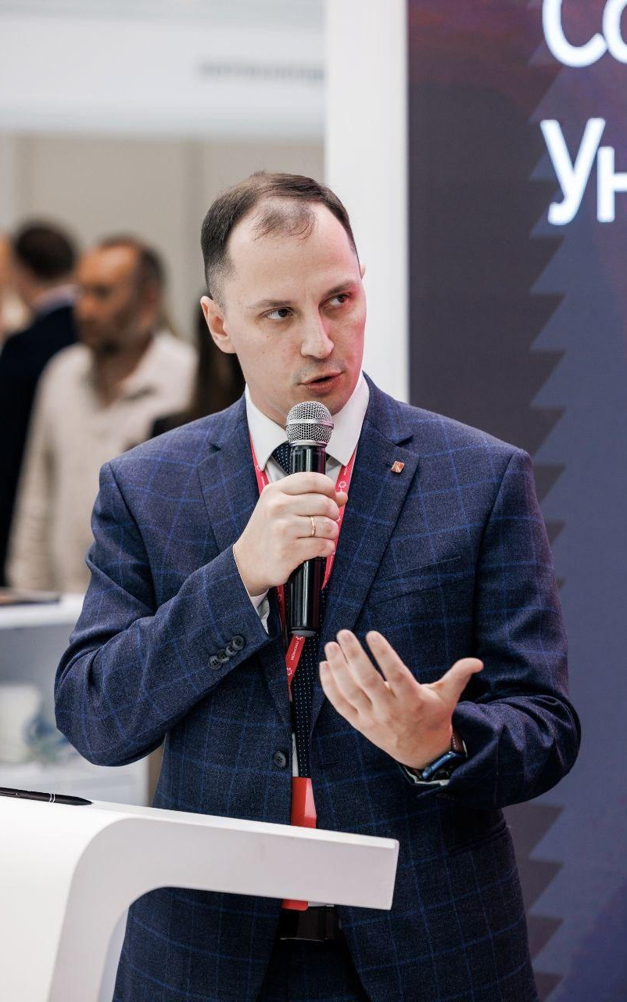
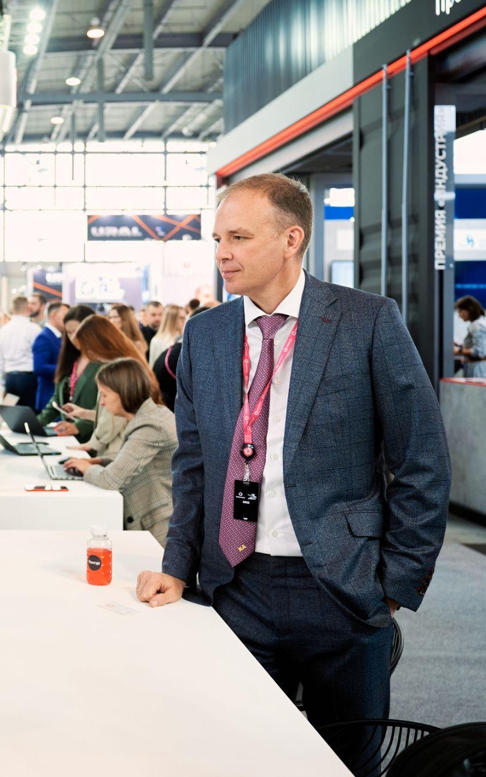

Slide 67



Slide 68
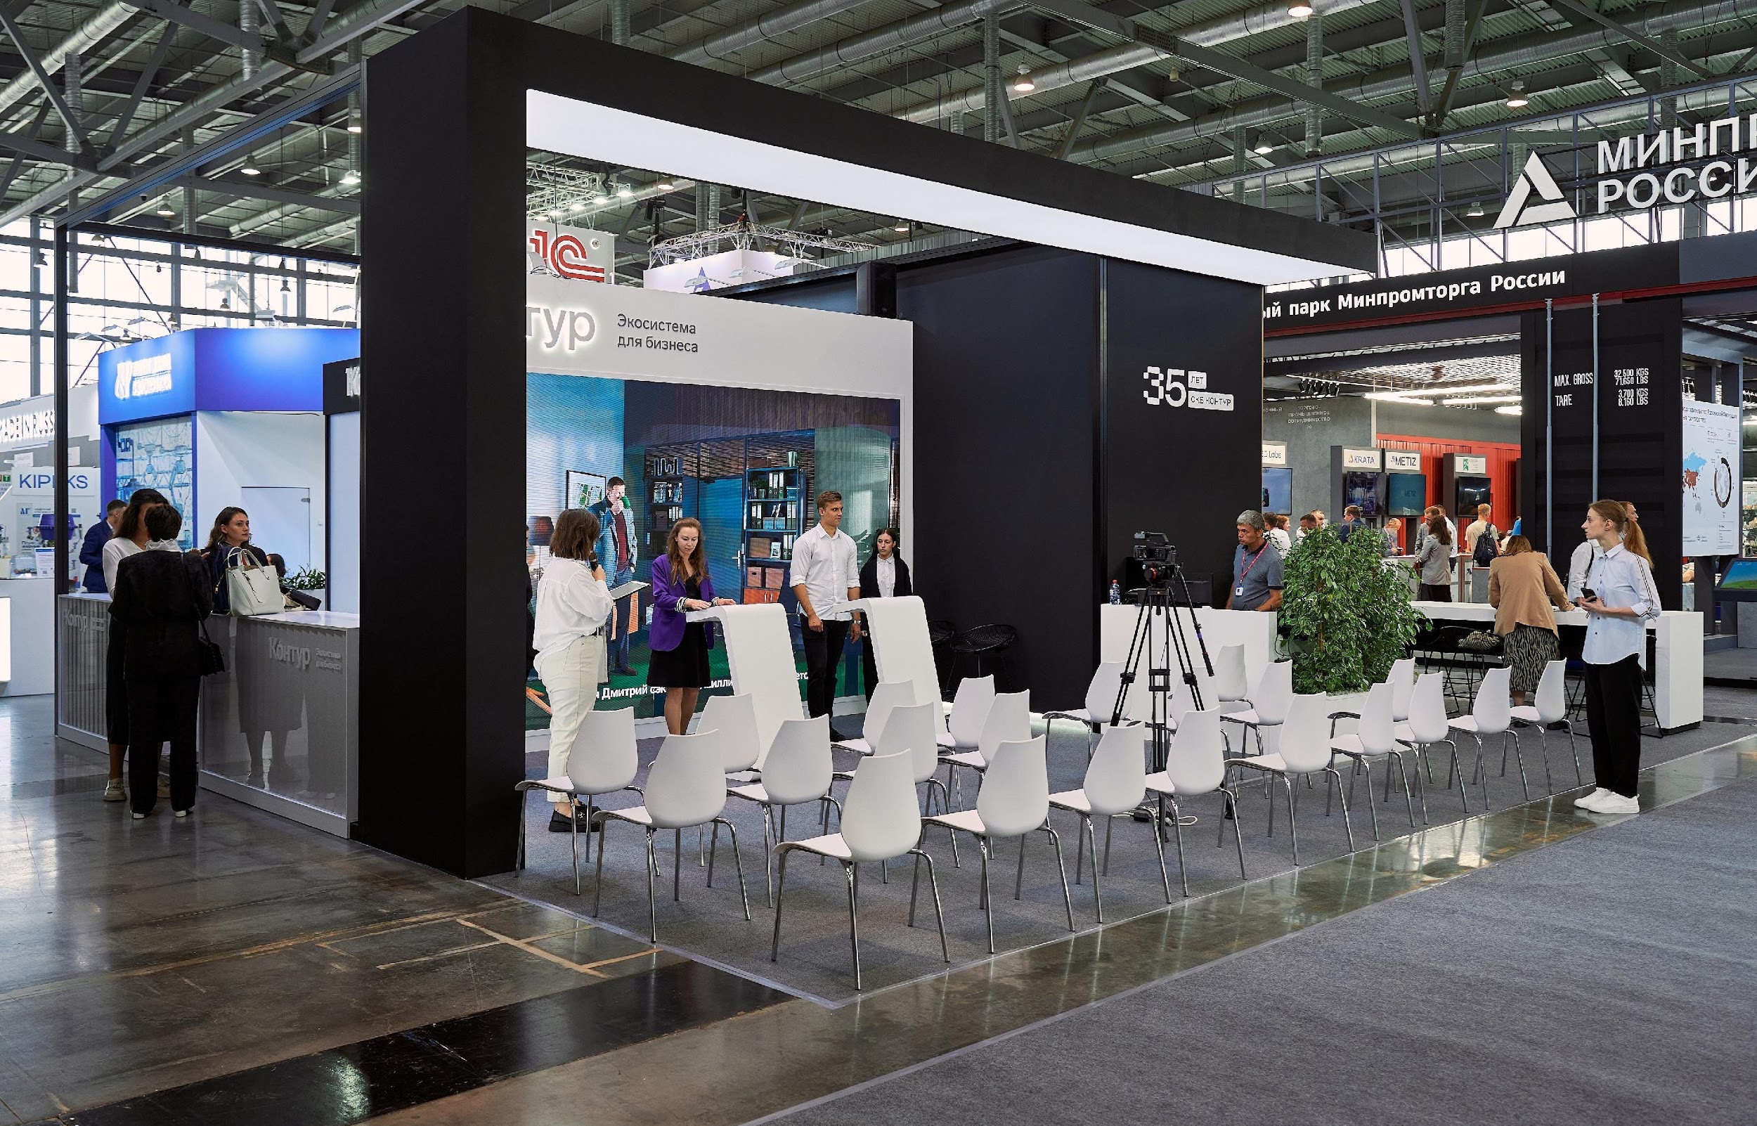

Slide 69
Текст на карточках
1
2
3
Подзаголовок в две строки
Подзаголовок в две строки
Подзаголовок в две строки
Здесь может быть дополнительный текст с выравниванием по левому краю
Здесь может быть дополнительный текст с выравниванием по левому краю
Здесь может быть дополнительный текст с выравниванием по левому краю

Slide 70
Текст на карточках
1
Здесь может быть дополнительный поясняющий текст, расшифровка, дополнение, описание
2
Здесь может быть дополнительный поясняющий текст, расшифровка, дополнение, описание, текст с выравниванием по левому краю
3
Здесь может быть дополнительный поясняющий текст, расшифровка, дополнение, описание, текст с выравниванием по левому краю
4
Здесь может быть дополнительный поясняющий текст, расшифровка, дополнение, описание или короткий текст с выравниванием по левому краю

Slide 71

Напиши здесь свой заголовок
Здесь может быть какой-то дополнительный поясняющий текст, расшифровка, дополнение, описание.
Здесь может быть какой-то дополнительный поясняющий текст, расшифровка, дополнение, описание.
Здесь может быть какой-то дополнительный текст.
Здесь может быть какой-то дополнительный поясняющий текст, расшифровка, дополнение, описание.
Здесь может быть какой-то дополнительный поясняющий текст, расшифровка, дополнение, описание.
Здесь может быть какой-то дополнительный текст.

Slide 72



Напиши здесь свой заголовок
Подзаголовок в две строки
Подзаголовок в две строки
Подзаголовок в две строки
Здесь может быть дополнительный текст с выравниванием по левому краю. Здесь может быть дополнительный текст.
Здесь может быть дополнительный текст с выравниванием по левому краю. Здесь может быть дополнительный текст.
Здесь может быть дополнительный текст с выравниванием по левому краю. Здесь может быть дополнительный текст.

Slide 73



Напиши здесь свой заголовок
Здесь может быть текст с выравниванием по левому краю. Здесь может быть текст с выравниванием по левому краю.
Здесь может быть текст с выравниванием по левому краю. Здесь может быть текст с выравниванием по левому краю.
Здесь может быть текст с выравниванием по левому краю. Здесь может быть текст с выравниванием по левому краю.
Здесь может быть текст с выравниванием по левому краю. Здесь может быть текст с выравниванием по левому краю.

Slide 74
Короткий заголовок
Текст с выравниванием по левому краю
Здесь может быть текст с выравниванием по левому краю.
Здесь может быть текст с выравниванием по левому краю
Текст с выравниванием по левому краю
Текст с выравниванием по левому краю
Текст с выравниванием по левому краю

Slide 75

Короткий заголовок
Текст с выравниванием по левому краю
Текст с выравниванием по левому краю
Текст с выравниванием по левому краю
Текст с выравниванием по левому краю
Текст с выравниванием по левому краю
Текст с выравниванием по левому краю

Slide 76

Поблагодари слушателя
Напиши Имя и Фамилию
Укажи контакты (если нужно)
kontur.ru

Slide 77

Благодарю
за внимание!
Вопросы?
Место под qr-код
Имя Фамилия
Сервис для генерации кода
должность
Сервис для сокращения ссылок
kontur.ru

Slide 78

Заголовок раздела
Для перехода к другой теме внутри презентации, используй разделительный слайд
Если началась новая единица смысла, используй разделительный слайд

Slide 79

Заголовок раздела

Slide 80

Заголовок раздела

Slide 81

Заголовок раздела

Slide 82

Заголовок раздела

Slide 83

Заголовок раздела

Slide 84

Заголовок раздела

Slide 85

Заголовок раздела

Slide 86
Заголовок раздела

Slide 87

Заголовок раздела

Slide 88


Заголовок таблицы в одну или две строки
Название | Столбец 1 | Столбец 2 | Столбец 3 | Столбец 4 | Столбец 5
Строка 1 | 1545 | 12 | 286 705 | 23 892 | 0,8 %
Строка 2 | 399 | 18 | 151 7 | 8 430 | 4,5 %
Строка 3 | 2 356 | 28 | 233 926 | 8 354 | 1,2 %
Если в таблице нужно что-то выделить, обведи в круг/подчеркни/укажи с помощью стрелки

Slide 89
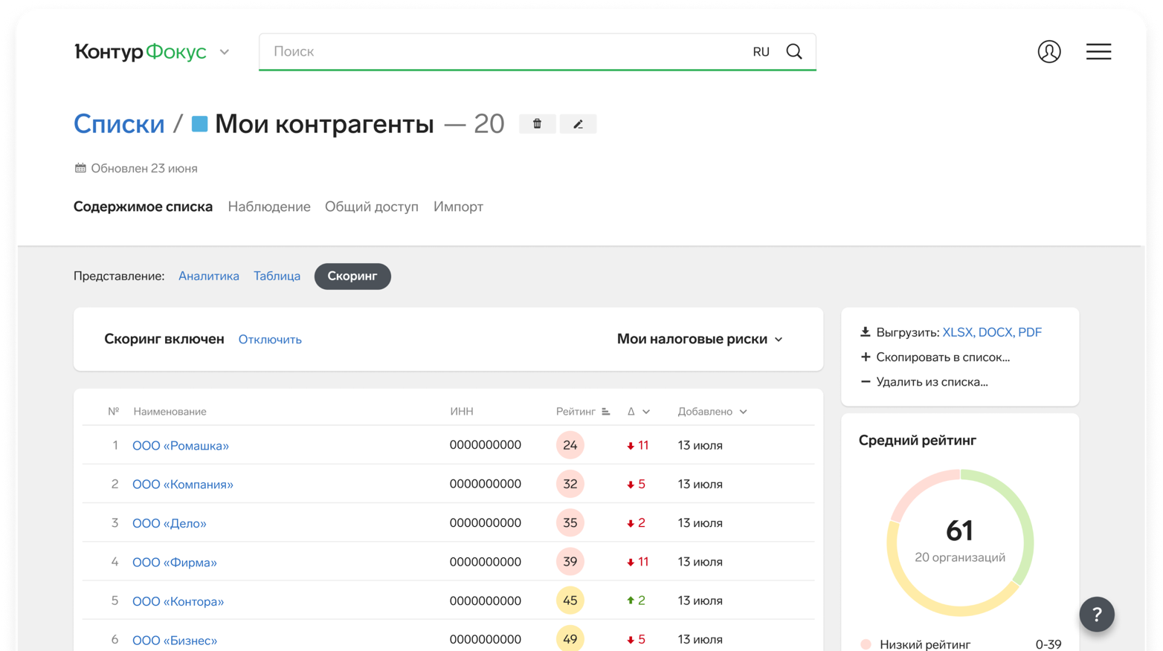
Интерфейс или скриншот

Slide 90
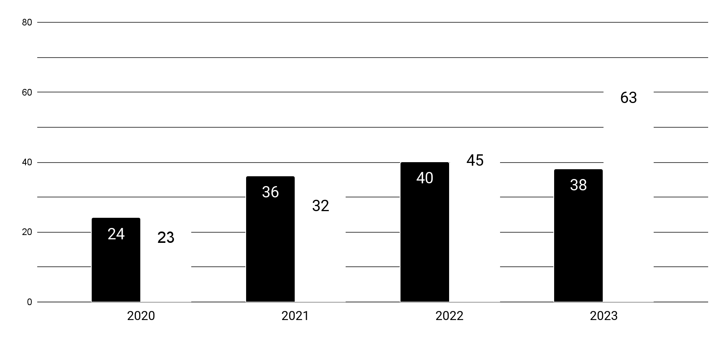
Пример гистограммы
План
Факт

Slide 91
Ресурсы

Slide 92
Рамки для скриншотов — разноразмерные

Slide 93
























































Иконки
Скопируй нужную иконку на слайд

Slide 94

















































































Slide 95










































































Slide 96




































































Ссылка на иконки в guides.kontur

